Slide 1





FRANÇAIS
MISSION 12
Zoufff!
juf Julie
@jullie_juf

Slide 2



dag 1
QUELLE DATE SOMMES-NOUS?
Le calendrier!
Quel temps fait-il?
juf Julie
@jullie_juf

Slide 3


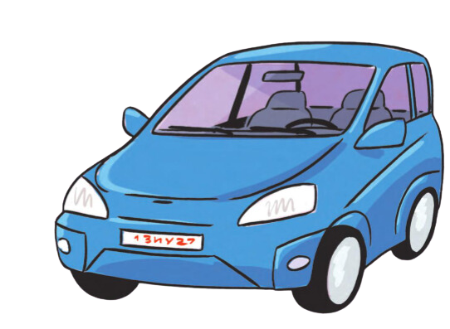



MISSION 12
dag 1
Lisez les mots!
un avion
en avion
un bateau
en bateau
un train
en train
une voiture
en voiture
een vliegtuig
met het vliegtuig
een boot
met de boot
een trein
met de trein
een auto
met de auto
juf Julie
@jullie_juf

Slide 4


dag 1
juf Julie
@jullie_juf

Slide 5
juf Julie
@jullie_juf

Slide 6
dag 2
QUELLE DATE SOMMES-NOUS?
Le calendrier!
Quel temps fait-il?
juf Julie
@jullie_juf

Slide 7



dag 2
MISSION 12
revision
un avion
en avion
un bateau
en bateau
un train
en train
une voiture
en voiture
juf Julie
@jullie_juf

Slide 8

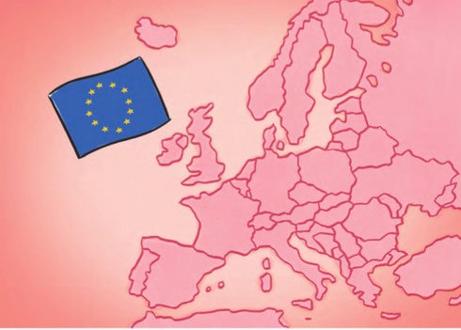

MISSION 12
dag 2
Lisez les mots!
la Belgique1
en Belgique
l’ Europe
en Europe
la France
en France
België
in België
Europa
in Europa
Frankrijk
in Frankrijk
juf Julie
@jullie_juf

Slide 9
dag 2
juf Julie
@jullie_juf

Slide 11
dag 3
QUELLE DATE SOMMES-NOUS?
Le calendrier!
Quel temps fait-il?
juf Julie
@jullie_juf

Slide 12
dag 3
MISSION 12
revision
un avion
en avion
un bateau
en bateau
un train
en train
une voiture
en voiture
la Belgique1
en Belgique
l’ Europe
en Europe
la France
en France
juf Julie
@jullie_juf

Slide 13

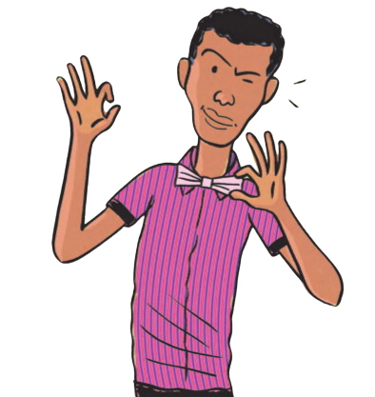
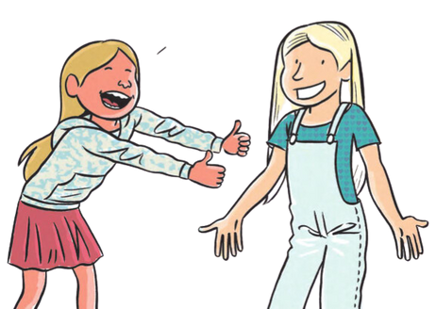
MISSION 12
dag 3
Lisez les mots!
chouette/chouette
c’est chouette!
la date
en
en
formidable!
tof
het is tof!
de datum
met de/het + voertuig
in, naar (+ land)
geweldig!
in, naar (+ land)
met de/het + voertuig
juf Julie
@jullie_juf

Slide 14
dag 3
in, naar (+ land)
met de/het + voertuig
juf Julie
@jullie_juf

Slide 16
dag 4
QUELLE DATE SOMMES-NOUS?
Le calendrier!
Quel temps fait-il?
juf Julie
@jullie_juf

Slide 17
dag 4
MISSION 12
revision
un avion
en avion
un bateau
en bateau
un train
en train
une voiture
en voiture
la Belgique1
en Belgique
l’ Europe
en Europe
la France
en France
chouette/chouette
c’est chouette!
la date
en
en
formidable!
juf Julie
@jullie_juf

Slide 18
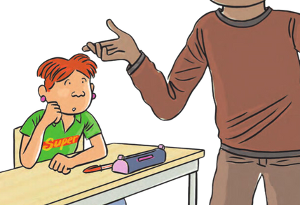

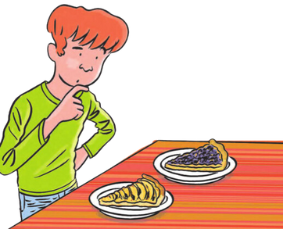
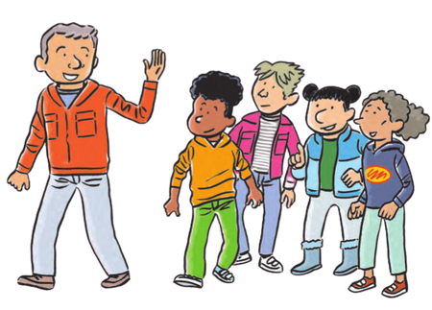
MISSION 12
dag 4
Lisez les mots!
intéressant, intéressante
c’est intéressant!
on y va!
ou
raconter
interessant
het is interessant!
we zijn weg!
of
vertellen
juf Julie
@jullie_juf

Slide 19
dag 4
het is interessant!
juf Julie
@jullie_juf

Slide 21
dag 5
QUELLE DATE SOMMES-NOUS?
Le calendrier!
Quel temps fait-il?
juf Julie
@jullie_juf

Slide 22
dag 5
MISSION 12
revision
un avion
en avion
un bateau
en bateau
un train
en train
une voiture
en voiture
la Belgique1
en Belgique
l’ Europe
en Europe
la France
en France
chouette/chouette
c’est chouette!
la date
en
en
formidable!
juf Julie
@jullie_juf

Slide 23
dag 5
MISSION 12
revision
intéressant, intéressante
c’est intéressant!
on y va!
ou
raconter
juf Julie
@jullie_juf

Slide 24

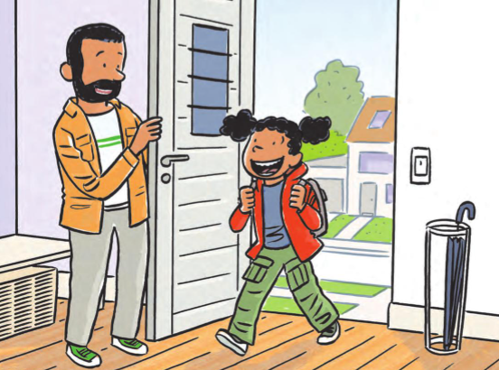
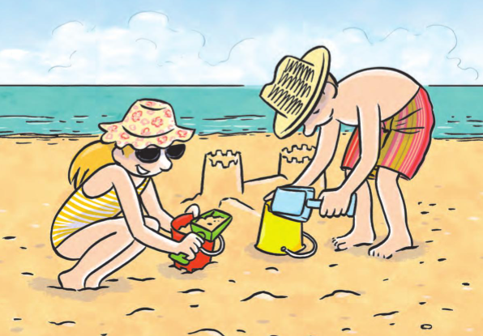
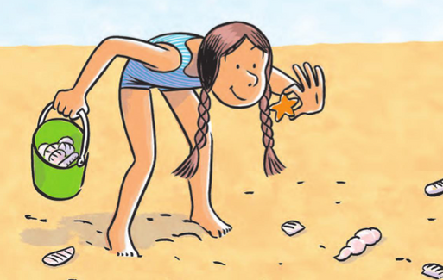
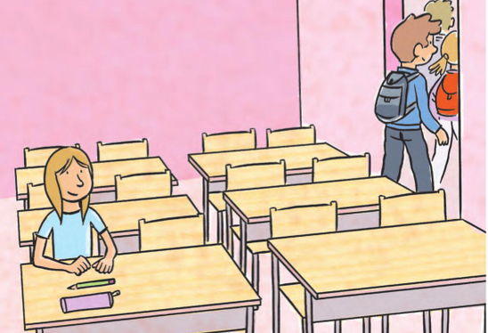
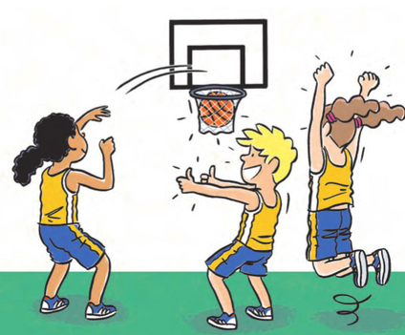

MISSION 12
dag 5
Lisez les mots!
rentrer
rester
super!
trouver
les vacances
une valise
un voyage
(terug) naar huis gaan
blijven
super!
vinden
de vakantie
een koffer, valies
een reis
juf Julie
@jullie_juf

Slide 25
dag 5
juf Julie
@jullie_juf

Slide 27
herhaling
QUELLE DATE SOMMES-NOUS?
Le calendrier!
Quel temps fait-il?
juf Julie
@jullie_juf

Slide 28
MISSION 11
herhaling
revision
un avion
en avion
un bateau
en bateau
un train
en train
une voiture
en voiture
la Belgique1
en Belgique
l’ Europe
en Europe
la France
en France
chouette/chouette
c’est chouette!
la date
en
en
formidable!
juf Julie
@jullie_juf

Slide 29
MISSION 11
herhaling
revision
intéressant, intéressante
c’est intéressant!
on y va!
ou
raconter
rentrer
rester
super!
trouver
les vacances
une valise
un voyage
juf Julie
@jullie_juf

Slide 30




LES VERBES
révision
rester
je reste
tu restes
il/elle reste
nous restons
vous restez
ils/elles restent
raconter
je raconte
tu racontes
il/elle raconte
nous racontons
vous racontez
ils/elles racontent
juf Julie
@jullie_juf

Slide 31
LES VERBES
révision
rentrer
je rentre
tu rentres
il/elle rentre
nous rentrons
vous rentrez
ils/elles rentrent
trouver
je trouve
tu trouves
il/elle trouve
nous trouvons
vous trouvez
ils /elles trouvent
juf Julie
@jullie_juf

